Slide 1

GESTIONE INTEGRALE DI IMPIANTI
Partner nella gestione dei vostri impianti
Presentazione Aziendale

Slide 2
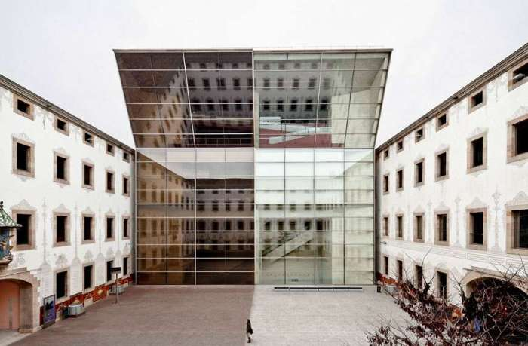
Chi siamo
GEINSTAL è un'azienda familiare fondata nel 1994, con riconosciuto prestigio nel settore della manutenzione e nell'esecuzione di impianti elettromeccanici.
Il nostro team tecnico possiede una vasta esperienza nell'esecuzione di progetti, nell'implementazione di servizi di manutenzione tecnica e nella gestione delle operazioni per ottenere il massimo rendimento degli impianti nel modo più efficiente possibile.
Il nostro valore aggiunto risiede nella nostra cultura, i cui pilastri sono lo spirito di servizio, l'impegno verso i nostri clienti, lo sviluppo delle persone e la ricerca del miglioramento continuo.
Attualmente, GEINSTAL è impegnata in un piano strategico con due grandi obiettivi: lo sviluppo di servizi ad alto valore aggiunto e la crescita nei mercati di riferimento del settore.

Slide 3
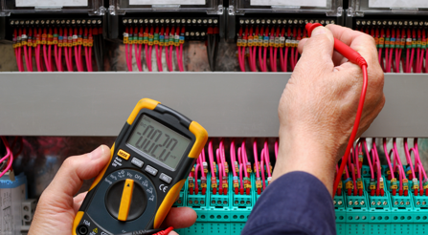
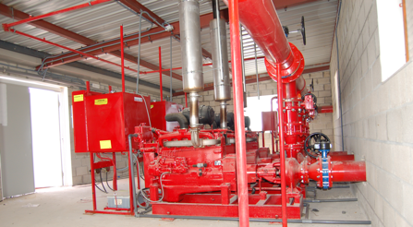
I nostri servizi
L'eccellenza è il nostro principale obiettivo
Manutenzione
Offriamo servizi tecnici attraverso metodologie a valore aggiunto per garantire l'ottimale funzionamento dei vostri impianti secondo criteri di:
Comfort
Efficienza energetica
Continuità operativa
Impianti
Azienda esperta nell'esecuzione di qualsiasi tipo di impianto, sia infrastrutturale che di processo:
Concezione e progettazione
Esecuzione
Messa in funzione
Certificazione

Slide 4
Le nostre specialità
Climatizzazione, freddo e caldo
Riscaldamento
Regolazione e controllo
CED (Data Center)
Elettricità
Consulenza energetica
Idraulica e scarichi
Gas
Protezione antincendio
Energie rinnovabili
Telecomunicazioni
Sicurezza

Slide 5
Settori di attività
Siamo esperti in molteplici settori
Sedi aziendali
Edifici pubblici e municipali
Ospedali e centri medici
Università e centri formativi
Industria
Data center
Hotel
Residenze
Musei e centri espositivi
Centri commerciali
Edifici storici e di pregio
Centri tecnologici e laboratori

Slide 6

Progetti di rilievo
Sanità
Hospital Universitari de Bellvitge · Hospital Vall d'Hebron · Hospital Germans Trias i Pujol · Hospital de la Santa Creu i Sant Pau · Consorci Hospitalari de Vic
Cultura e istruzione
CCCB · Monestir de Pedralbes · Universitat Internacional de Catalunya · U.A.B. · Tecnocampus · Fundación Gimbernat
Infrastrutture e servizi pubblici
AENA T2 · ENAIRE Centro Controllo Traffico Aereo · Comune di Barcellona · Mossos d'Esquadra – Sabadell · Fira de Barcelona · Mercabarna
Settore privato
IDIADA · Mango · Alcampo · Paddock Sabadell · One Ocean Port Vell · Aprosa

Slide 7
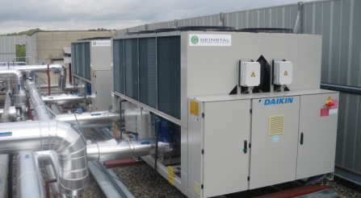
GEINSTAL in cifre
Oltre 30 anni di esperienza sostengono il nostro percorso
4.230
Impianti
623
Clienti
305
Dipendenti
45
Team di ingegneria

Slide 8
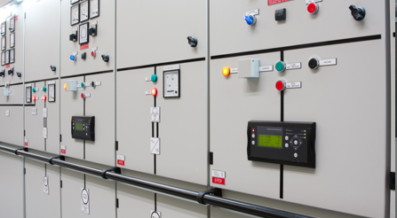
Valori e certificazioni
La nostra politica aziendale
Fiducia e rispetto
Onestà e integrità
Professionalità ed efficacia
Responsabilità sociale
Impegno ambientale
Miglioramento continuo
ISO 9001
Gestione della Qualità
ISO 14001
Gestione Ambientale
ISO 50001
Gestione Energetica
OHSAS 18001
Sicurezza e Salute

Slide 9
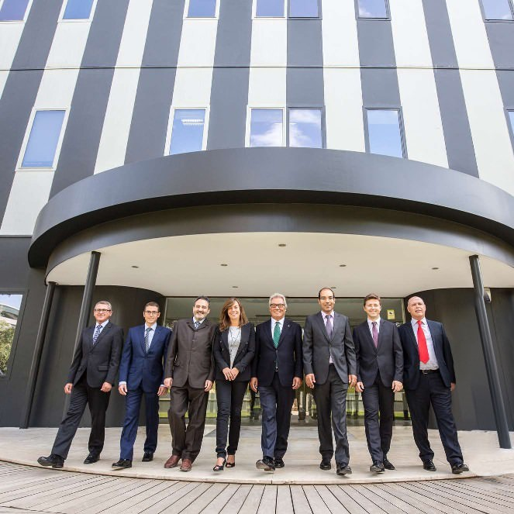
Contatti
Edificio CUBIC Sant Cugat
Av. Alcalde Barnils, 72 · 1° Piano
Parc Empresarial Can Sant Joan
08174 – Sant Cugat del Vallès, Barcellona
+34 93 454 15 00
geinstal@geinstal.com
www.geinstal.com
LinkedIn: geinstal-s-l-
Partner nella gestione dei vostri impianti

